Slide 1
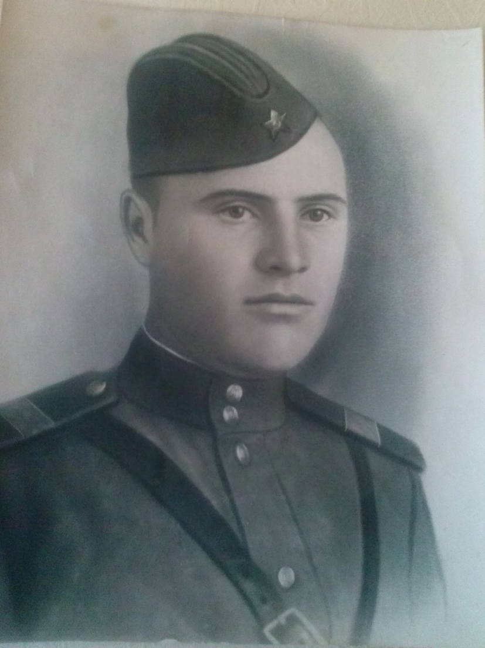
Першин Александр Ермолаевич
1916-1971
солдат -пехотинец
Выполнила воспитатель
МБДОУ «Детский сад №18»
Доля С.В.

Slide 2
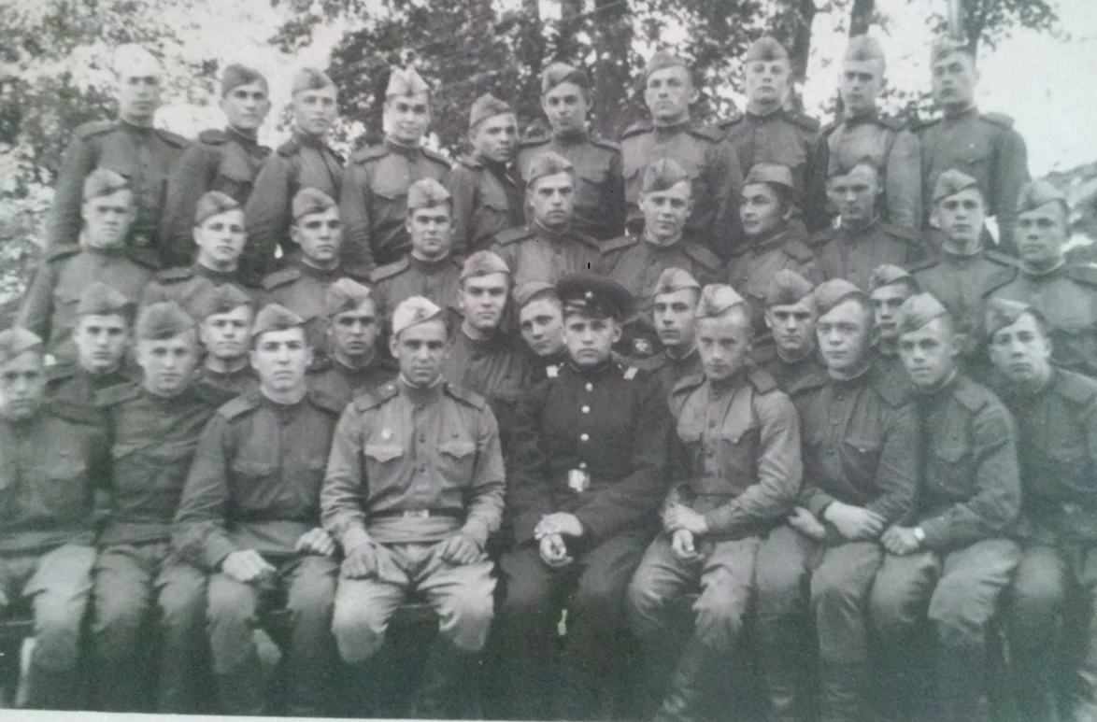
В трудные дни для нашей страны солдат –пехотинец, Першин Александр Ермолаевич ,воевал на западном фронте. Где благодаря храбрости и стойкости на полях сражений, советским солдатам-пехотинцам удалось одолеть в жесточайшей схватке одного из сильнейших противников того времени – пехоту германского вермахта.

Slide 3
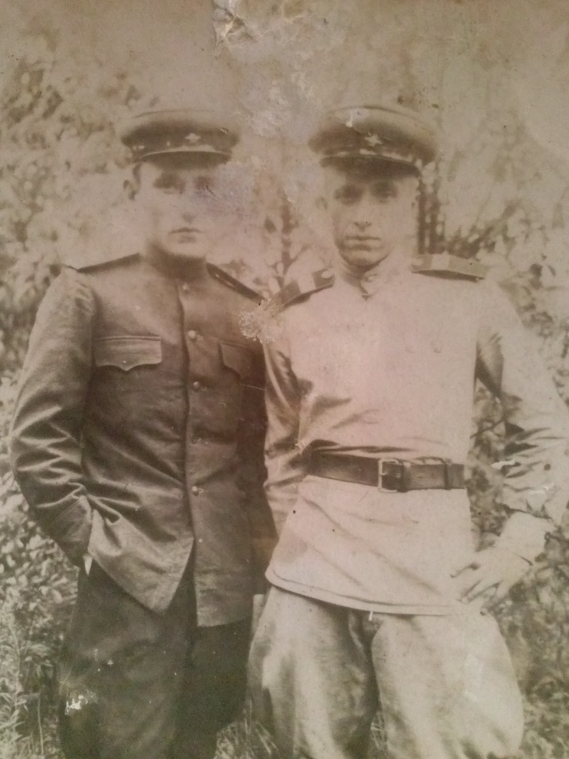
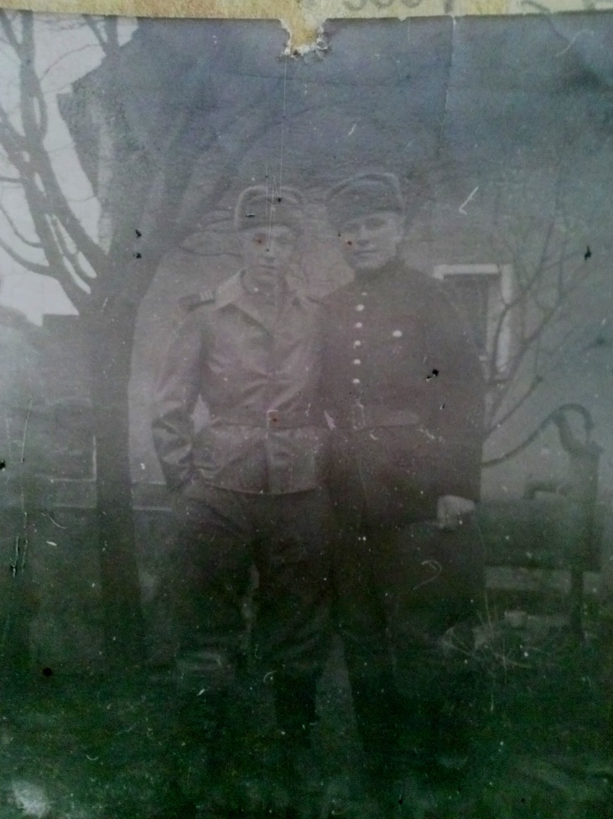
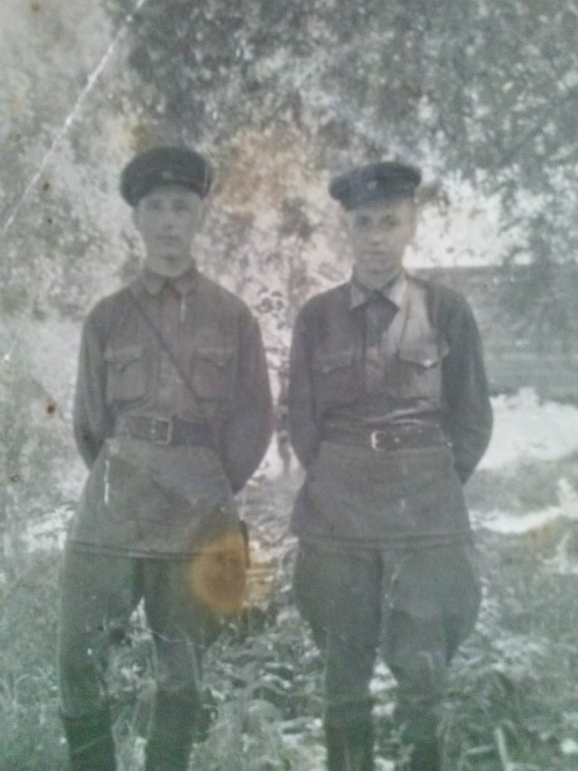
Друзья-однополчане

Slide 4
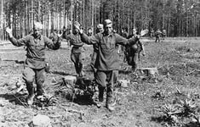
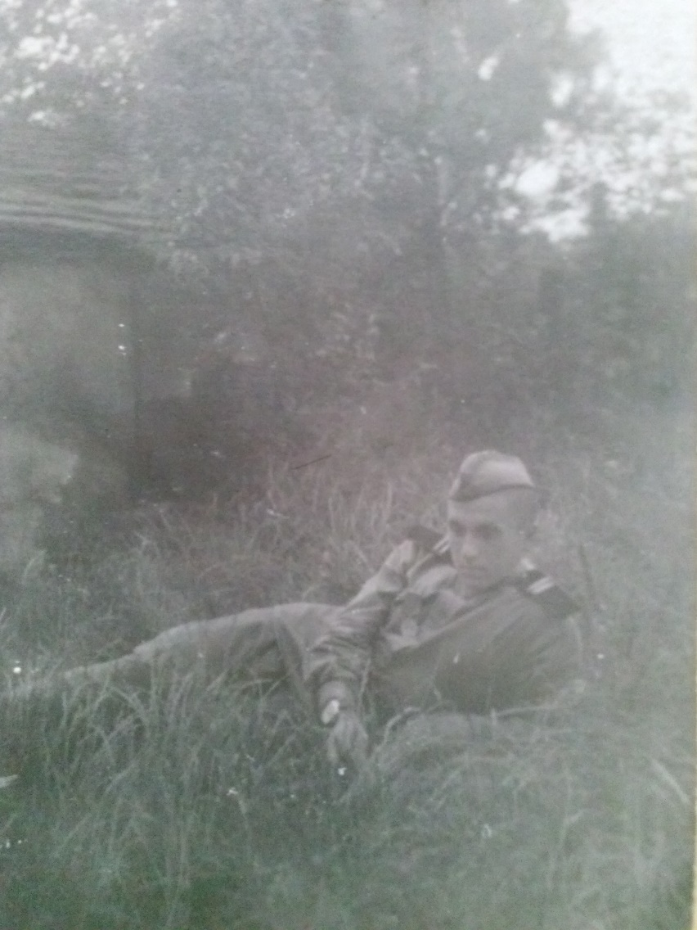
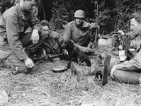
В перерывах между боем

Slide 7
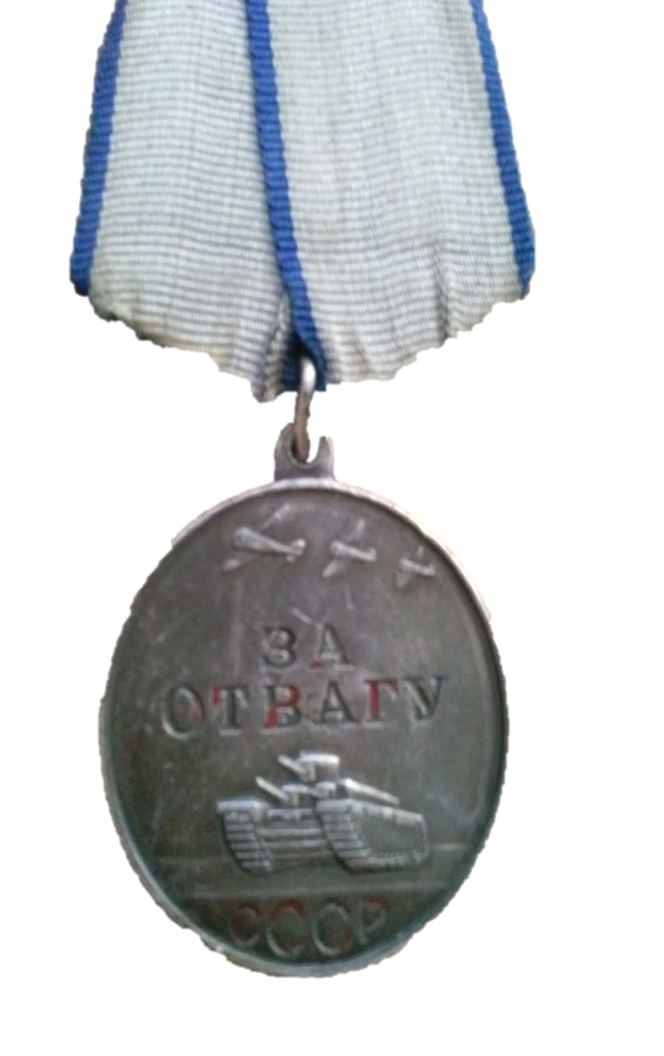
Першин Александр Ермолаевич был удостоен наградами;
Медаль за отвагу была учреждена 17 октября 1938 года для награждения воинов за личное мужество и отвагу в боях с врагами, за подвиги, совершенные во время Великой Отечественной Войны

Slide 8
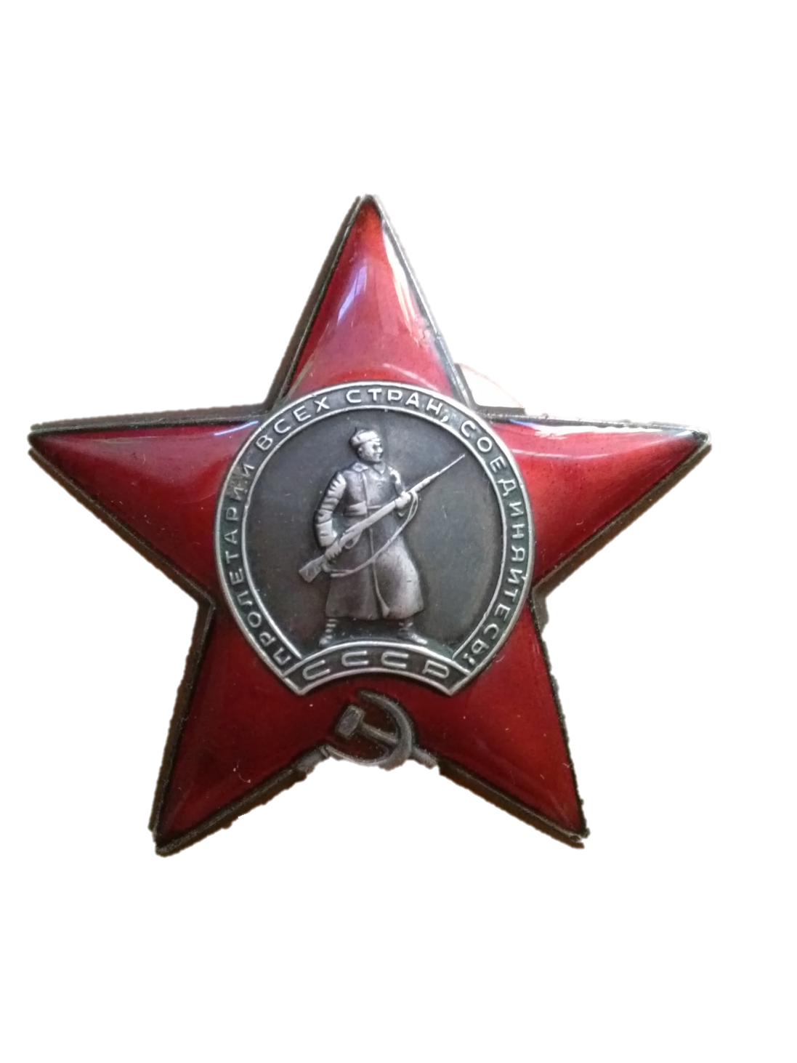
Орден Красной звезды
«Символ отваги и бесстрашия». Награждение производилось за определенные заслуги в обороне и обеспечении безопасности Советского государства в военное время

Slide 9
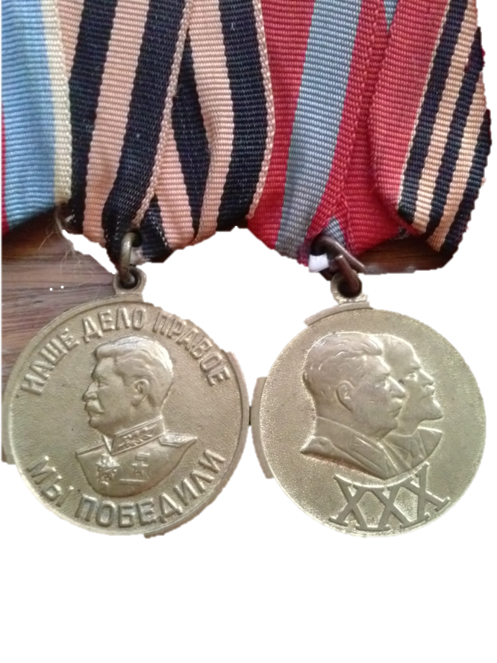
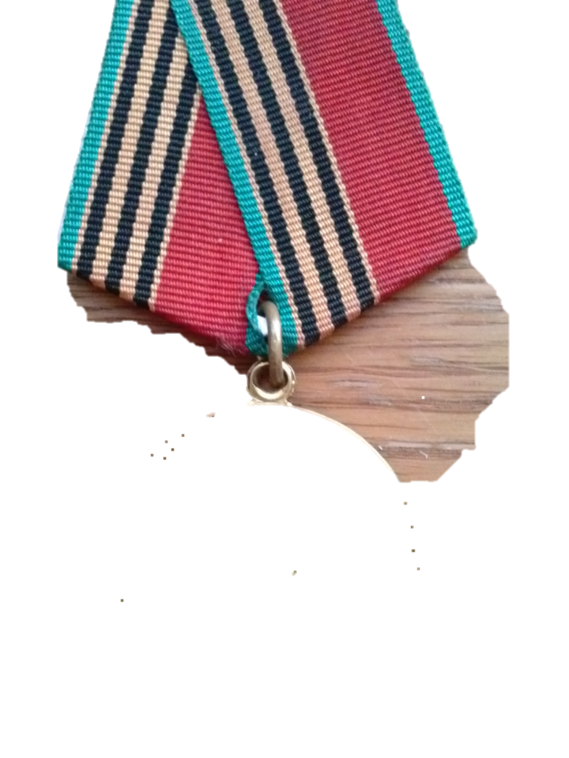
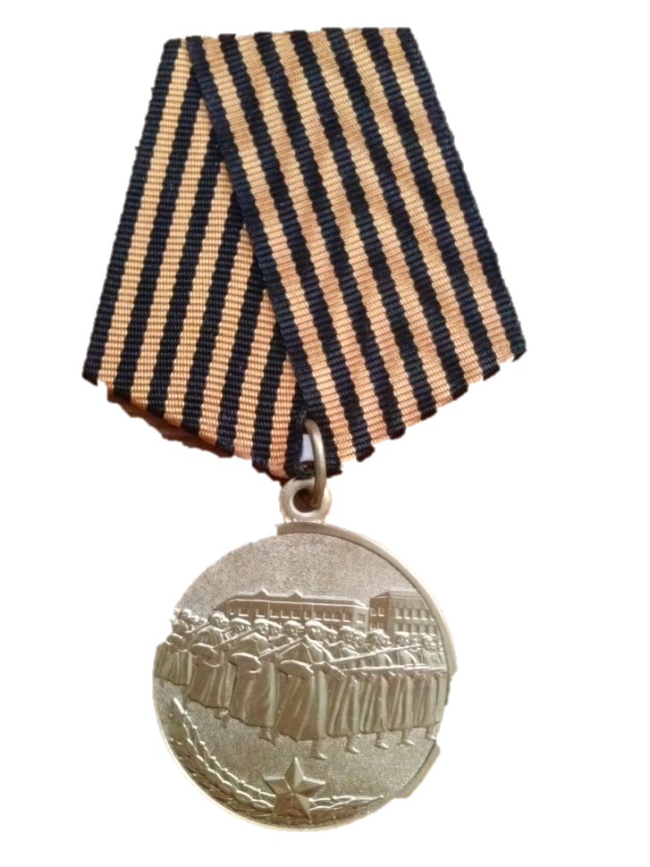
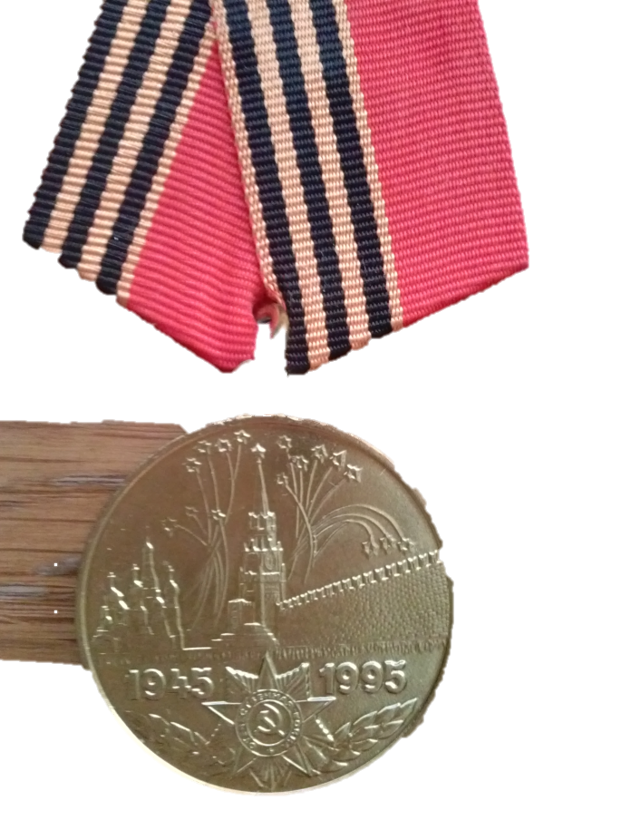
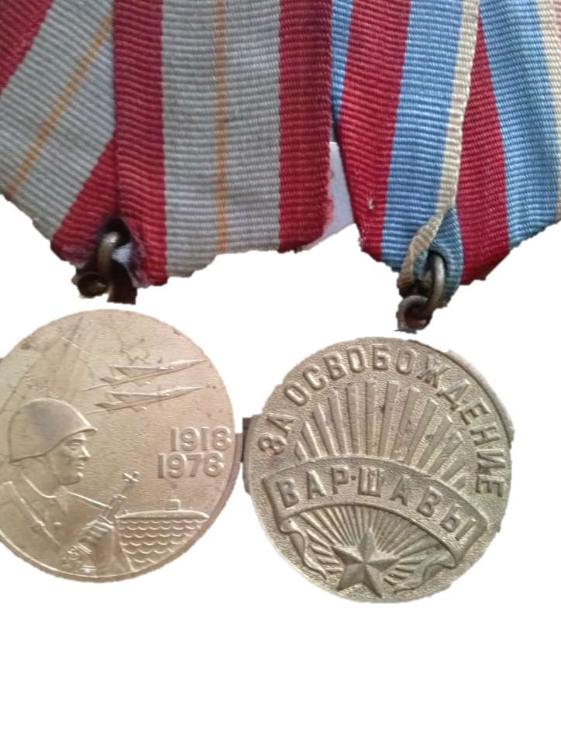

Slide 10
